Slide 1
Producción secundaria

Slide 2
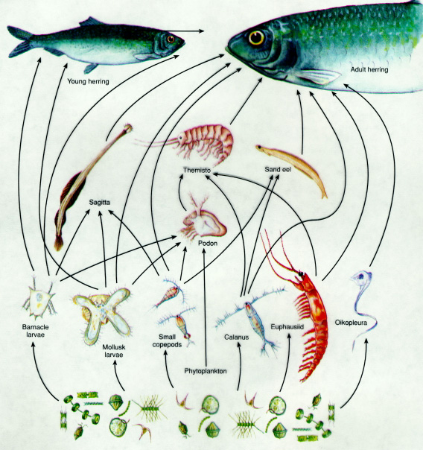

Slide 3
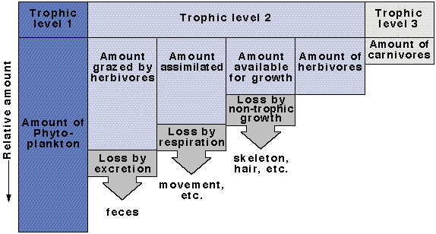
Cadenas alimentarias y dinámica trófica
La cantidad de energía que se transfiere entre los niveles sucesivos de una cadena alimentaria es, en promedio, el 10%

Slide 4
Producción secundaria
La producción primaria es relativamente fácil de medir.
La producción secundaria, sin embargo, es más difícil de estimar debido a tiempos generacionales más largos, distribución discontinua de las poblaciones, abundancias poblacionales menores.
La producción primaria se suele medir de tres maneras:
La cantidad de dióxido de carbono utilizado
La tasa de formación de azúcar
La tasa de producción de oxígeno
http://www.phschool.com/science/biology_place/labbench/lab12/measure1.html

Slide 5
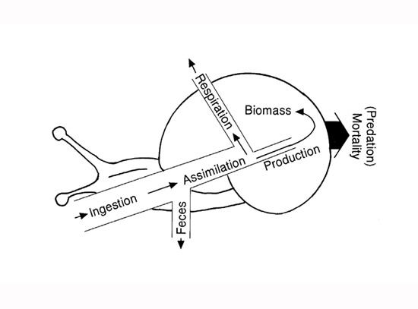
Producción secundaria
La producción primaria es relativamente fácil de medir.
La producción secundaria, sin embargo, es más difícil de estimar debido a tiempos generacionales más largos, distribución discontinua de las poblaciones, abundancias poblacionales menores.
https://www.nature.com/scitable/knowledge/library/secondary-production-13234142/

Slide 6
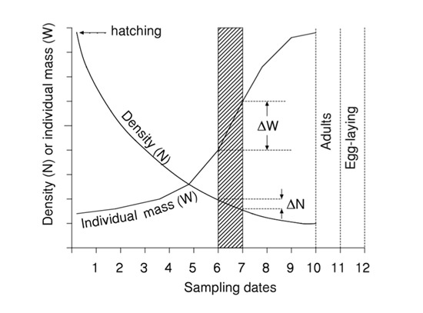
Producción secundaria
La producción primaria es relativamente fácil de medir.
La producción secundaria, sin embargo, es más difícil de estimar debido a tiempos generacionales más largos, distribución discontinua de las poblaciones, abundancias poblacionales menores.

Slide 7
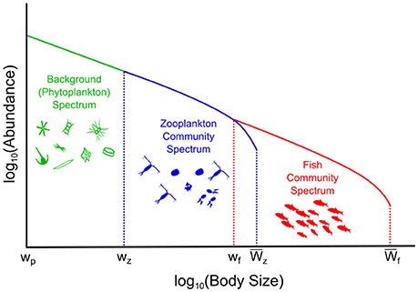
Producción secundaria
A través de la obtención de datos de campo sobre la abundancia de zooplancton y peces.
A través de la obtención de datos experimentales sobre la energética del zooplancton y peces.
Utilizando estimados de producción primaria y conocimientos sobre trofodinámica:
---estimaciones indirectas: conociendo cuanta energía puede ser transferida entre cada nivel trófico.

Slide 8
Eficiencia ecológica
Eficiencia con la que la energía puede ser transferida entre niveles tróficos sucesivos.
Cantidad de energía que se extrae de un nivel trófico λ₀ dividida entre la energía que entra al nivel trófico λ₁
Difícil de medir –puede ser estimada a través del uso de las eficiencias de transferencia

Slide 9
Eficiencia de transferencia
E_{t} = Eficiencia de transferencia
P_{t} = productividad del nivel trófico λ_{t}
P_{t-1} = productividad del nivel trófico λ_{t-1}
E_{t} = P_{t}/P_{t-1}
* No todos los organismos se transfieren… Algunos mueren por otras causas distintas a la depredación (y entran al ciclo del detritus)

Slide 10
Eficiencia de transferencia
~20% del fitoplancton a los herbívoros
10-15% en los niveles sucesivos
Las pérdidas energéticas entre niveles tróficos son del orden del 80-90% y se deben principalmente a la respiración

Slide 11
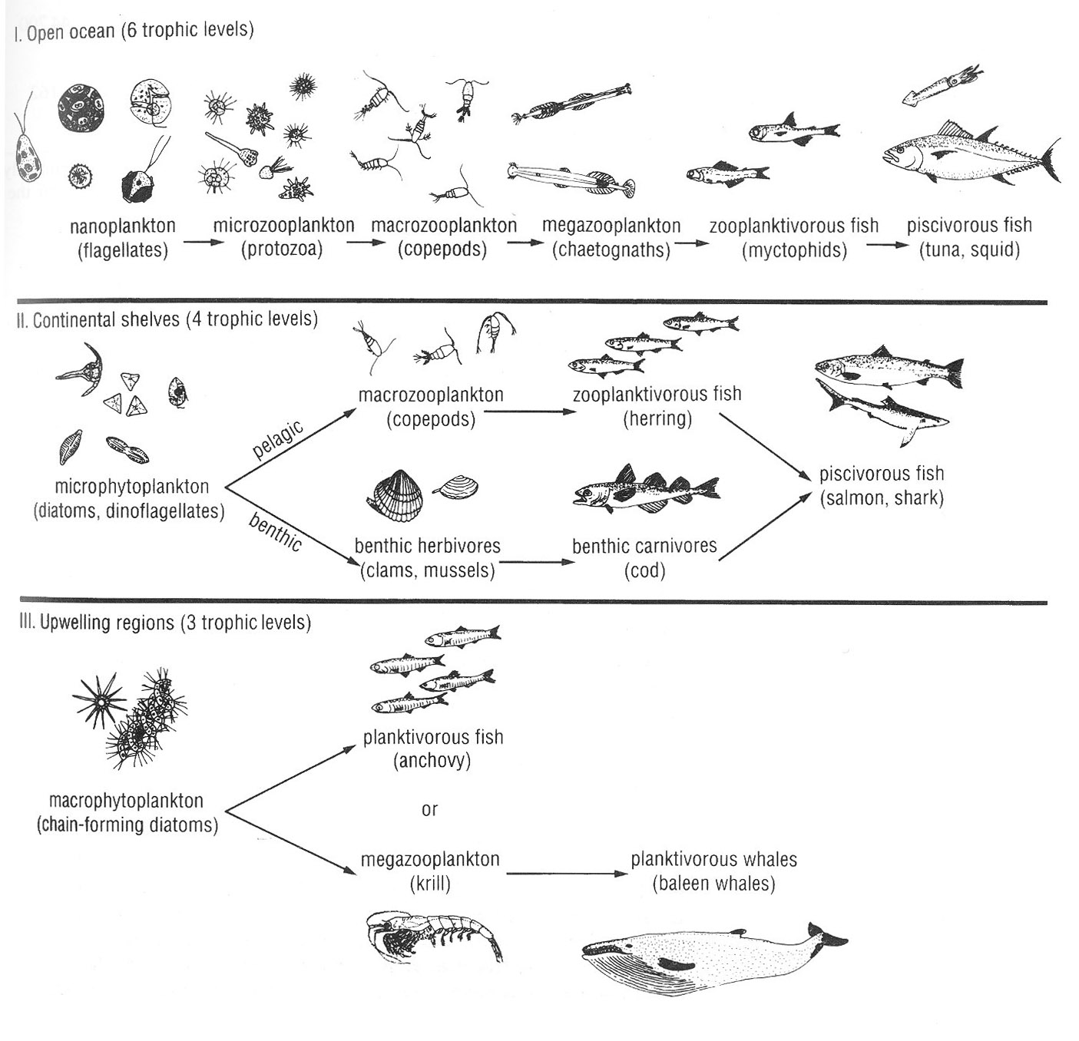
¿Cuántos niveles tróficos?
En sistemas naturales, el intervalo es de 2 a 6 niveles
Suele haber menos en zonas costeras y/o de surgencia
Suelen ser más en zonas oligotroficas
El número de niveles tróficos puede estar asociado al tamaño del fitoplancton
El fitoplancton tiene a ser de mayor tamaño en las áreas de surgencia y más pequeño en zonas de oceáno abierto

Slide 12
Producción secundaria
Una vez que se conoce la estructura trófica, puede estimarse la producción secundaria:
P_{(n+1)} = P₁E^{n}
P es la producción en el (n+1) nivel trófico
n es el numero de transferencias tróficas (niveles tróficos menos uno)
P₁ es la producción primaria (anual)
E es la eficiencia ecológica

Slide 13
Los peros…
E es un estimador con una influencia muy grande: al duplicar E, la producción secundaria puede incrementar x10
Cadenas alimentarias vs redes tróficas – las transferencias tróficas no suelen ser tan simples como lo asume el modelo

Slide 14
Productividad
Concepto relacionado con la actividad biológica y el conjunto de interacciones en el ambiente
Medidas de productividad
Números o biomasa medidos como gC/m²/año
Productividad media del océano = 100 gC/m²/año
Afectada por las tasas de crecimiento (o de excreción, pastoreo, hundimiento, et cetera)
Por las interacciones de los organismos con el ambiente y entre sí

Slide 15
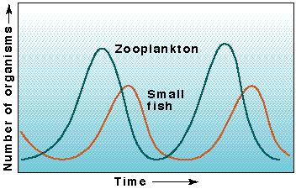
Consumidores – Las interacciones alimentarias

Slide 16
Productividad
Productividad = tasa de crecimiento – tasa de pérdida
Para la productividad primaria:
Las tasas de crecimiento varía con la luz, nutrimentos y temperatura (entre otros)
Las pérdidas incluyen, pero no se limitan a, respiración, pastoreo, hundimiento y muerte.
Para la productividad secundaria
Las tasas de crecimiento varía en función a la ingestión
Las pérdidas incluyen, pero no se limitan a, respiración, producción de heces, excreción nitrogenada y muerte.

Slide 17
Pastoreo
Es responsable de la mayor parte de las “pérdidas” de la biomasa del fitoplancton
Otros mecanismos no suelen ser importantes a menos que no ocurra el pastoreo
El pastoreo puede prevenir o terminar los florecimientos
Considerando que el 90% del carbono y la energía se pierden en cada paso trófico
DOC y POC pueden ser utilzados por el ciclo microbiano, detritívoros, et cetera

Slide 18
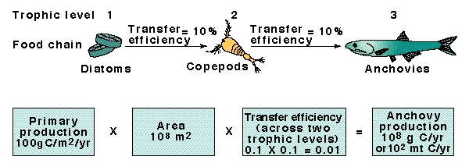
Patrones globales de productividad

Slide 19
Estimaciones de la productividad secundaria
En algunos casos, la producción primaria no es un buen indicador de la producción en niveles tróficos altos
Sistemas eutróficos (PP>>pastoreo)
Sistemas donde ocurre el pastoreo selectivo
En estos casos, el exedente de PP suele entrar al circuito micobiano o de detritus

Slide 20
Estimaciones en cascada (top-down)
Se consideran las estadísticas de pesca para “rellenar los huecos” en niveles tróficos inferiores (con el riesgo de subestimar la PP)
Pueden haber omisiones de productividad que llevan a cabo especies que compiten o que no se cosechan

Slide 21
Producción del zooplancton
Se define como la cantidad total de producción nueva en un tiempo determinado, sin importar si los individuos sobreviven durante todo el intervalo
B = Xw
B = biomasa, X = número de ind, w = peso individual promedio

Slide 22
Producción del zooplancton
P_{t} = (X₁-X₂)((w₁+w₂)/2) + (B₂ - B₁)
P_{t} = producción entre los intervalos t₁ and t₂
B₂ - B₁ incremento en la biomasa
W Peso individual promedio

Slide 23
Producción del zooplancton
Idealmente, se debería estudiar una cohorte de una población en el tiempo
cohorte = una generación de progenie de una especie
¡Imposible!
Implicaría seguir una masa de agua por un periodo suficientemente largo

Slide 24
Productividad del zooplancton
Los estudios de cohortes abordan los cambios en los números relativos y sopesan la importancia de las varias etapas de los ciclos de vida (suelen enfocarse a las especies más abundantes, como los copépodos)

Slide 25
Productividad del zooplancton
La productividad suele cambiar en función del tiempo
Hay diferencias en el crecimiento de las distintas etapas en el zooplancton
Las tasas son, a su vez, cambiantes
El crecimiento está en función de la temperatura
La productividad puede ser negativa en algunas regiones cuando los ind utilizan sus reservas en lugar de ingerir alimento

Slide 26
Biología marina experimental
Experimentos (escala de laboratorio)
Experimentos (mesoescala)
Experimentos (simulaciones de cómputo)

Slide 27
Experimentos (lab)
Permiten el uso de organismos individuales en volúmenes pequeños
Se han usado para estimar los requerimientos de alimento (energía)
Se han usado para estimar las eficiencias de transferencia
mainly herbivorous copepods (and phytos)

Slide 28
Experimentos (lab)
G = R - E - U - T
G = Crecimiento
R = Ingestión
E = Producción de heces
U = Excreciones amoniacales (e.g., urea y amonio)
T = Respiración

Slide 29
Experimentos (lab)
Los productos de excreción (U) suelen considerarse como negligibles por lo que la ecuación se simplifica
AR = T + G
A = Proporción utilizada de alimento
A = (R - E)/R

Slide 30
Tasas de asimilación
Suelen ser mayores en los carnívoros (80 - >90%), que en los herbívoros (50 - 80%) o en los detritívoros (<40%)
Por qué?

Slide 31
Ingestión (R)
Las tasas de pastoreo dependen de la concentración de alimento
Suelen explicarse por la cinética de las ecuación de Michaelis-Menton
R = R_{max}(1 - e ^{-kp})
k = constante de pastoreo
p = densidad de presas

Slide 32
µ_{max}
Tasa de pastoreo
½ µ_{max}
K_{o}
K_{n}
Concentración del alimento

Slide 33
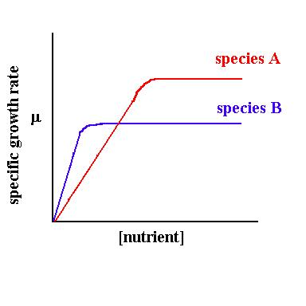
La especie B
domina
La especie A
domina
Tasa de pastoreo
[fitoplancto]

Slide 34
Respiración (T)
T = tasa de respiración
respirometría
(está relacionada con la temperatura y el tamaño individual)

Slide 35
Producción de heces (E)
Es necesario recolectar, contar y pesar

Slide 36
Crecimiento (G)
El crecimiento (G) se puede estimar una vez que se conocen R, E, A y T
Conociendo G, la eficiencia de crecimiento se calcula como:
Bruta: K₁ = G/R x 100%
Neta: K₂ = G/AR x 100%

Slide 37
Eficiencia de crecimiento
Temperatura y disponibilidad de alimento afectan la eficiencia de crecimiento
La eficiencia cambia con la edad
La eficiencia neta del Zoo varía entre el 30 - 80%
En los animales terrestres varía entre el 2 - 5%

Slide 38
Eficiencia de crecimiento
Permite estimar la cantidad de alimento necesario para producir cierta biomasa en cada nivel trófico
Suele basarse en estudios de laboratorio

